Slide 1
ГБОУ ДПО РК «КРЫМСКИЙ РЕСПУБЛИКАНСКИЙ ИНСТИТУТ ПОСТДИПЛОМНОГО ПЕДАГОГИЧЕСКОГО ОБРАЗОВАНИЯ»
Приоритетные направления развития
финансовой грамотности в соответствии с
ФГОС начального общего и основного общего образования и Единой рамкой компетенций по финансовой грамотности
Рогатенюк Элана Владимировна, заведующий кафедрой естественно-математического образования и финансовой грамотности, кандидат экономических наук, доцент

Slide 2
«Вопрос финансовой грамотности – это вопрос финансового благополучия наших семей, наших граждан, и это должно рассматриваться как один из важнейших приоритетов нашей социальной политики»
Антон Силуанов, министр финансов Российской Федерации

Slide 3
Система нормативно-правовых актов, регулирующих процессы реализации мероприятий, направленных на повышение финансовой грамотности
на международном уровне:
Рекомендации ОЭСР по финансовому образованию в школах и принципы формирования учебных программ для такого образования
Проект INFE / ОЭСР по техническому содействию в области финансового образования в странах СНГ
Решение Совета правительств Содружества Независимых государств от 30 октября 2015 года «О повышении уровня финансовой грамотности и развитии финансового образования в государствах – участниках СНГ»
на уровне Российской Федерации:
Распоряжение Правительства РФ от 25.09.2017 № 2039-р «Об утверждении Стратегии повышения финансовой грамотности в Российской Федерации на 2017 – 2023 годы»
Постановление Правительства РФ от 01.02.2018 № 92 «О Межведомственной координационной комиссии по реализации Стратегии повышения финансовой грамотности в Российской Федерации на 2017-2023 годы»
Распоряжение Правительства РФ от 10.02.2021 № 291-р «Об определении образовательных организаций высшего образования, на базе которых осуществляют деятельность федеральные методические центры повышения финансовой грамотности населения»
на уровне
Республики Крым:
Распоряжение Главы Республики Крым от 03.04.2018 № 134-рг «О создании Координационного совета по повышению финансовой грамотности населения Республики Крым»
Постановление Совета министров Республики Крым от 29.10.2018 № 528 «Об утверждении государственной программы Республики Крым «Управление финансами Республики Крым»

Slide 4
План мероприятий («дорожная карта») реализации второго этапа
Стратегии повышения финансовой грамотности в Российской Федерации на 2017-2023 годы
https://app-dev.xn--80apaohbc3aw9e.xn--p1ai/storage/17702/doroznaya-karta-2021.pdf
№ п/п | Мероприятие | Вид документа, подтверждающего исполнение мероприятия | Срок реализации | Ответственные исполнители | Ожидаемый результат
Раздел 1. Разработка и реализация образовательных программ
1.1. Актуализация единой рамки компетенций в области финансовой грамотности, в том числе инвестиционной, налоговой, пенсионной, бюджетной грамотности, а также инициативного бюджетирования, цифровой и киберграмотности, финансовой грамотности для предпринимателей, для всех уровней образования и взрослого населения
1.2. Разработка сквозной рамки индикаторов достижения компетенции и методических рекомендаций для общего образования, среднего профессионального и высшего образования по актуализации индикаторов достижения компетенции в области финансовой грамотности
1.3. Включение компетенций в области финансовой грамотности в ФГОС СОО; разработка и актуализация ПООП общего образования, обеспечивающих формирование компетенций в области финансовой грамотности
1.4. Разработка методических рекомендаций по обеспечению общеобразовательными организациями достижения результатов реализации основных образовательных программ в области финансовой грамотности на уровне НОО и ООО.
1.12. Расширение внедрения в образовательных организациях, осуществляющих деятельность на территории субъектов РФ, образовательных программ в области финансовой грамотности на всех уровнях системы образования
1.13. Контроль качества образования в области финансовой грамотности в системе общего, среднего профессионального и высшего образования
1.14. Организация мониторинга внедрения в образовательных организациях, осуществляющих деятельность на территории субъектов РФ, образовательных программ в области финансовой грамотности на всех уровнях системы образования

Slide 5
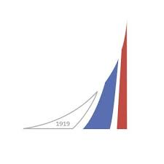
Эффективная координация мероприятий, направленных на повышение финансовой грамотности (федеральный уровень)
МИНФИН РОССИИ
БАНК
РОССИИ
МИНПРОСВЕЩЕНИЯ
РОССИИ
РОСПОТРЕБНАДЗОР
ПЕНСИОННЫЙ ФОНД РОССИИ
НИФИ МИНФИНА РОССИИ
АРФГ
Минобороны России
Росфинмониторинг ФНС России
Росмолодежь
Рособрнадзор
ДОМ.рф
Агентство стратегических инициатив
Минтруд России
Минстрой России Минцифры России
Минобрнауки России
Минэкономразвития России
МГУ им. М.В. Ломоносова
НИУ ВШЭ
РАНХиГС
Финуниверситет
РЭУ им. Г.В. Плеханова
Межведомственная координационная комиссия
(МВКК)

Slide 6
Государственная программа Республики Крым «Управление финансами Республики Крым» (утверждена Постановлением Совета министров Республики Крым от 29.10.2021 № 628)
https://app-dev.xn--80apaohbc3aw9e.xn--p1ai/storage/31732/553227699.pdf
Основное мероприятие 6.
«Повышение финансовой грамотности населения Республики Крым»
Мероприятие 6.1. Мониторинг и оценка уровня финансовой грамотности.
Мероприятия 6.2. Обеспечение деятельности регионального центра финансовой грамотности.
Мероприятие 6.3. Развитие кадрового и институционального потенциала, в том числе повышение квалификации и методическая поддержка педагогов, проведение мероприятий по обмену опытом в сфере повышения финансовой грамотности населения.
Мероприятие 6.4. Проведение в образовательных организациях всех уровней образования викторин, творческих конкурсов, деловых игр, направленных на формирование ответственного распоряжения личными и семейными финансами.
Мероприятие 6.5. Проведение разовых и систематических офлайн- и онлайн-мероприятий по финансовой грамотности, в том числе обеспечение образовательными, информационными и презентационными материалами и оборудованием.
Мероприятие 6.6. Внедрение информационных кампаний по повышению финансовой грамотности.
Мероприятие 6.7. Организация и проведение обучения педагогов дополнительного образования, вожатых детских лагерей отдыха, педагогов, методистов и воспитателей организаций для детей-сирот и детей, оставшихся без попечения родителей, по программам Банка России.
Мероприятие 6.8. Содействие участию взрослого населения и населения пенсионного возраста, организаций всех уровней образования, организаций для детей-сирот и детей, оставшихся без попечения родителей, субъектов малого и среднего предпринимательства в онлайн-проектах Банка России.
Мероприятие 6.9. Обеспечение участия отдыхающих в детских оздоровительных лагерях и учащихся образовательных организаций в «ДОЛ-ИГРЕ» по финансовой грамотности, других просветительских мероприятиях.
Мероприятие 6.10. Формирование основ рационального финансового поведения субъектов малого и среднего предпринимательства.

Slide 7
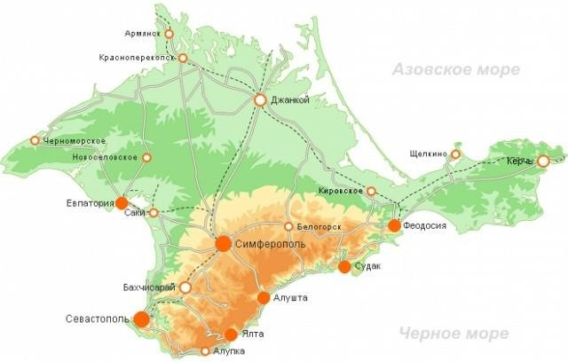
Эффективная координация мероприятий, направленных на повышение финансовой грамотности (региональный уровень)
МИНИСТЕРСТВО ФИНАНСОВ РЕСПУБЛИКИ КРЫМ
МИНИСТЕРСТВО ОБРАЗОВАНИЯ, НАУКИ И МОЛОДЕЖИ РЕСПУБЛИКИ КРЫМ
ГБОУ ДПО РК
Банк России
ОТДЕЛЕНИЕ ПО РЕСПУБЛИКЕ КРЫМ ЮГУ ЦБ РФ
КРИППО
УФНС РОССИИ ПО РЕСПУБЛИКЕ КРЫМ
СЛУЖБА ФИНАНСОВОГО НАДЗОРА ПО РЕСПУБЛИКЕ КРЫМ
УПРАВЛЕНИЕ ПФР ПО РЕСПУБЛИКЕ КРЫМ
МВД ПО РЕСПУБЛИКЕ КРЫМ

Slide 8
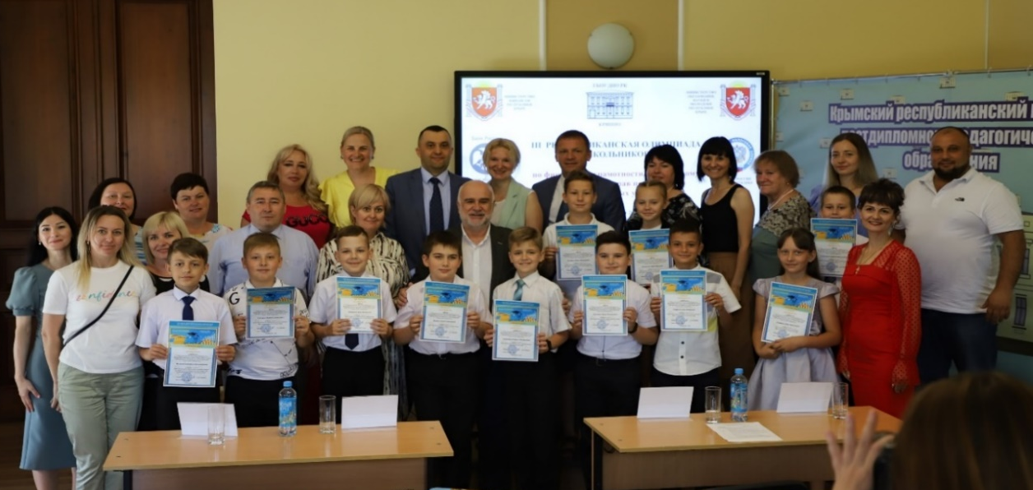
ГБОУ ДПО РК
В соответствии с решением Координационного совета по повышению финансовой грамотности населения Республики Крым в 2018 году на базе ГБОУ ДПО РК «Крымский республиканский институт постдипломного педагогического образования» был создан Региональный центр финансовой грамотности.
Миссия ЦФГ ГБОУ ДПО РК КРИППО – содействие созданию в Республике Крым кадрового потенциала и эффективной инфраструктуры, направленной на поддержку деятельности педагогов дошкольных и общеобразовательных организаций региона по реализации программ финансовой грамотности.
КРИППО
СОДЕЙСТВИЕ ПОВЫШЕНИЮ ФИНАНСОВОЙ ГРАМОТНОСТИ ДЕТЕЙ И МОЛОДЕЖИ
РЕСПУБЛИКИ КРЫМ
Фестиваль детского творчества «Крымский вундеркинд», номинация «Дружи с финансами» 2019, 2020, 2021, 2022
Республиканская олимпиада по финансовой грамотности, финансовому рынку и защите прав потребителей финансовых услуг 2019, 2021, 2022
Конкурс для учащихся начальных классов на лучшее литературное произведение «Копейка рубль бережет», проводимый совместно с Минфином РК
Деловые игры, проводимые совместно с Отделением по РК ЮГУ ЦБ РФ
Онлайн-квест «Финквест» в ГБОУ ДПО РК КРИППО
День финансовой грамотности в МБОУ «Лицей» Симферопольского района Республики Крым

Slide 9
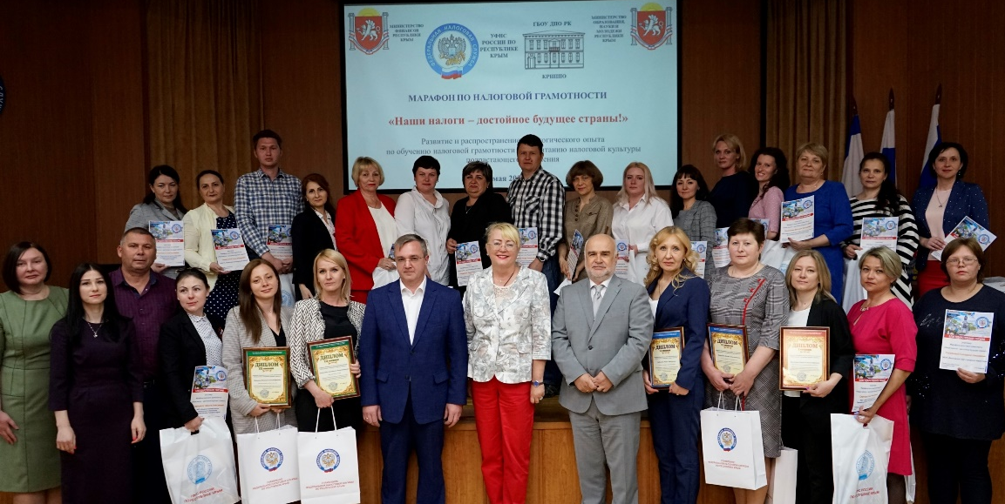
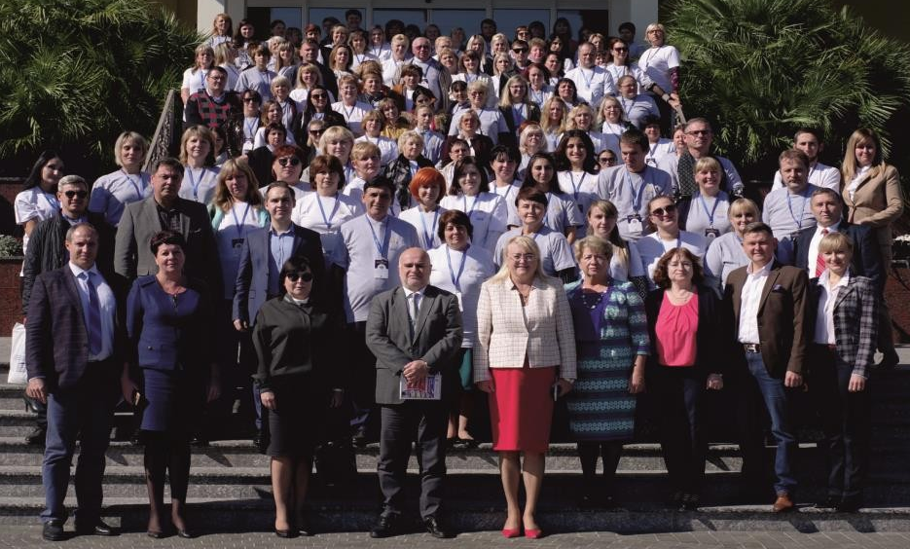
СОДЕЙСТВИЕ ПОВЫШЕНИЮ ФИНАНСОВОЙ ГРАМОТНОСТИ ПЕДАГОГОВ ДОШКОЛЬНЫХ И ОБЩЕОБРАЗОВАТЕЛЬНЫХ ОРГАНИЗАЦИЙ РЕСПУБЛИКИ КРЫМ
Реализация ДПП ПК по финансовой грамотности, интеграция модулей / тем по финансовой грамотности в ДПП ПК учителей-предметников 2019, 2020, 2021, 2022
Учебно-методические мероприятия: Региональный семинар «Об особенностях преподавания экономики и финансовой грамотности в общеобразовательных организациях Республики Крым» 2019, 2020, 2021, 2022; Региональный семинар «Финансовая грамотность детей и молодежи как актуальная задача современного образования» 2019, 2020, 2021, 2022; Вебинары по интеграции учебных материалов по финансовой грамотности в содержание школьных предметов 2020
Просветительские мероприятия: Мероприятия в рамках Всероссийской недели сбережений, Мероприятия в рамках Всероссийской программы «Дни финансовой грамотности в учебных заведениях», Марафон по налоговой грамотности «Наши налоги – достойное будущее страны», Крымский фестиваль педагогических инициатив, номинация «Дружи с финансами» 2019, 2020, 2021, 2022
Научные конференции: Всероссийская научно-практическая конференция «Доходы консолидированных бюджетов субъектов Российской Федерации: практика регионов и резервы роста» 2019, 2021. Секция 3. «Финансовая грамотность как основа благосостояния населения», Региональная научно-методическая конференция «Финансовая грамотность в системе образования Республики Крым» 2019, 2020, 2021, 2022

Slide 10
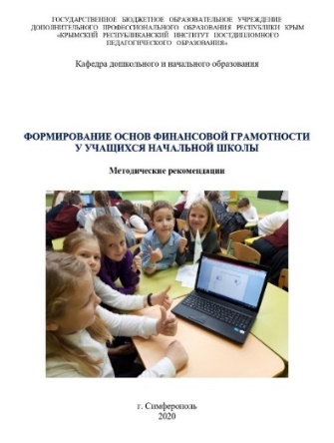
УЧЕБНО-МЕТОДИЧЕСКОЕ ОБЕСПЕЧЕНИЕ ПРЕПОДАВАНИЯ ФИНАНСОВОЙ ГРАМОТНОСТИ В ДОШКОЛЬНЫХ И ОБЩЕОБРАЗОВАТЕЛЬНЫХ ОРГАНИЗАЦИЯХ
РЕСПУБЛИКИ КРЫМ
Методистами и преподавателями ГБОУ ДПО РК КРИПО разработаны учебно-методические пособия и методические рекомендации; анкеты для родителей дошкольников «Мой ребенок и финансовая грамотность» и «Мое отношение к финансовой грамотности», а для самих дошкольников разных возрастов – комплекты диагностических материалов «Финансовое воспитание детей дошкольного возраста».
https://krippo.ru/#

Slide 11
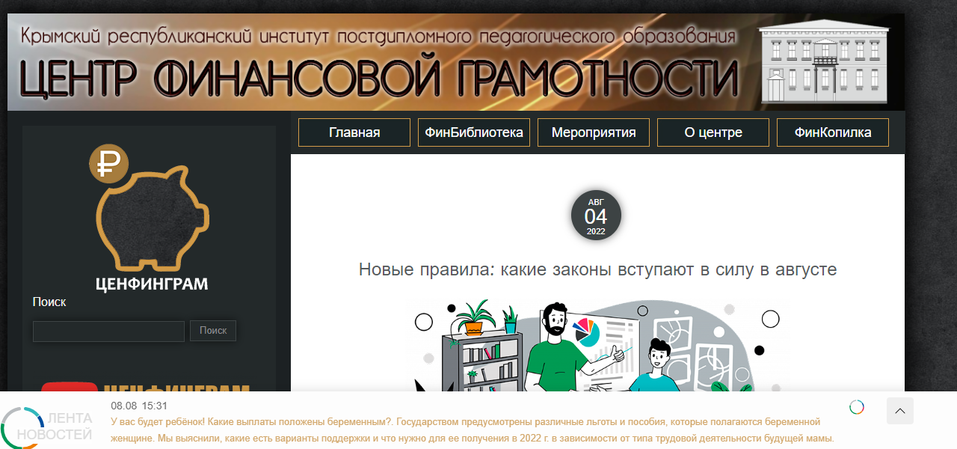
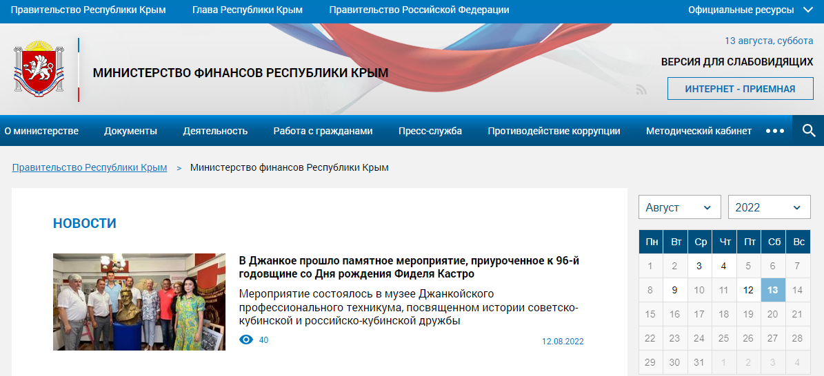
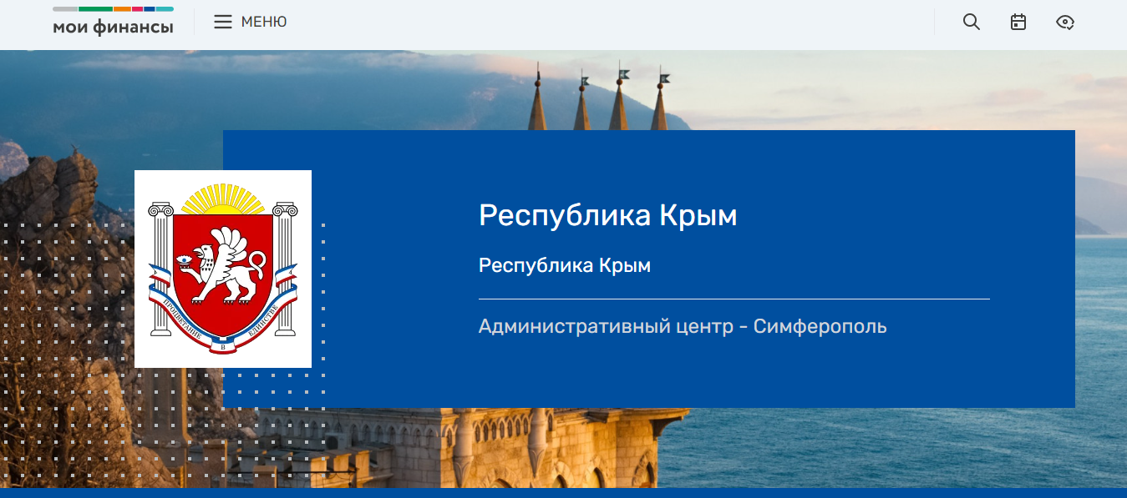
ОБЕСПЕЧЕНИЕ ИНФОРМАЦИОННОЙ ОТКРЫТОСТИ РАБОТЫ ЦФГ ГБОУ ДПО РК КРИППО
Официальный сайт ЦФГ ГБОУ ДПО РК КРИППО - http://cenfingram.ru/
https://minfin.rk.gov.ru/ru/index
ЦФГ ГБОУ ДПО РК КРИППО – «ВКонтакте» https://vk.com/public210982767
https://xn--80apaohbc3aw9e.xn--p1ai/project/catalog/regions/krym/

Slide 12
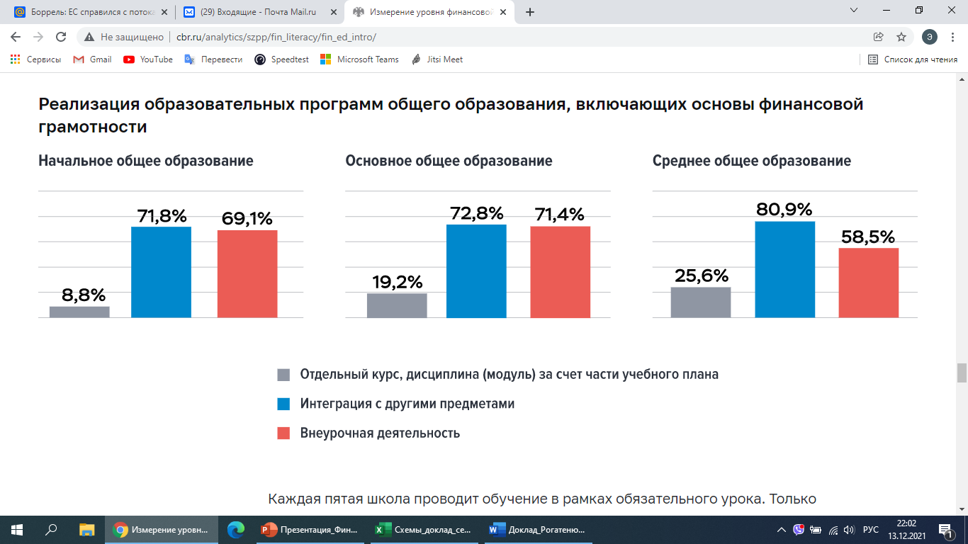
Возможности для включения программ по финансовой грамотности в образовательную практику общеобразовательной организации:
Вариант № 1: реализация программ обязательных предметов (в рамках обязательной части основной образовательной программы).
Вариант № 2: реализация программы самостоятельного курса «Финансовая грамотность» или «Основы финансовой грамотности» в рамках внеурочной деятельности, в качестве факультативного или элективного курса.
Вариант № 3: включение тематики финансовой грамотности в программу воспитания и социализации: а) в рамках классных мероприятий классного руководителя, б) в рамках образовательных событий образовательной организации.
Вариант № 4: реализация дополнительных программ в образовательной организации (кружки, клубы, профильные тематические смены в детских лагерях дневного пребывания на базе образовательных организаций, выездные оздоровительно-просветительские детские лагеря (тематические смены).
Рисунок 1 – Реализация образовательных программ общего образования, включающих основы финансовой грамотности, % - http://www.cbr.ru/analytics/szpp/fin_literacy/fin_ed_intro/

Slide 13
Нормативные основы обучения финансовой грамотности в общеобразовательной организации
Приказ Министерства просвещения РФ от 31.05.2021 №286 «Об утверждении ФГОС НОО»
Приказ Министерства просвещения РФ от 31 мая 2021 г. № 287 «Об утверждении ФГОС ООО»
Примерные рабочие программы (ПРП) по основным учебным предметам НОО и ООО, включенные в Реестр примерных основных общеобразовательных программ Министерства просвещения Российской Федерации https://fgosreestr.ru/oop?page=14
Единая рамка компетенций по финансовой грамотности для учащихся школьного возраста (ЕРКФГ) https://app-dev.xn--80apaohbc3aw9e.xn--p1ai/storage/18922/edinaya-ramka-fg.pdf

Slide 14
Обязательные предметы, предусматривающие образовательные результаты, включающие финансовую грамотность (ФГОС + ЕРКФГ)
Окружающий мир
Обществознание
Математика
Окружающий мир
Обществознание
Математика
Обществознание
Математика
Окружающий мир
Обществознание
Обществознание
Обществознание
Информатика
Обществознание
Математика
География
Математика
Информатика

Slide 15
Примерные рабочие программы (ПРП) учебных курсов по финансовой грамотности
(одобрены решением ФУМО по общему образованию, протокол от 23 июня 2022 г. № 3/22)
ПРП учебного курса «Обществознание и естествознание (Окружающий мир). Финансовая культура» (для образовательных организаций, реализующих программы начального общего образования) https://fgosreestr.ru/oop/primernaia-rabochaia-programma-uchebnogo-kursa-obshchestvoznanie-i-estestvoznanie-okruzhaiushchii-mir-finansovaia-kultura-dlia-obrazovatelnykh-organizatsii-realizuiushchikh-programmy-nachalnogo-obshchego-obrazovaniia
ПРП учебного курса «Обществознание и естествознание (Окружающий мир). Секреты финансовой грамоты» для начального общего образования https://fgosreestr.ru/oop/primernaia-rabochaia-programma-uchebnogo-kursa-obshchestvoznanie-i-estestvoznanie-okruzhaiushchii-mir-sekrety-finansovoi-gramoty-dlia-nachalnogo-obshchego-obrazovaniia
ПРП учебного курса «Общественно-научные предметы. Финансовая грамотность. 5—7 классы» https://fgosreestr.ru/oop/primernaia-rabochaia-programma-uchebnogo-kursa-obshchestvenno-nauchnye-predmety-finansovaia-gramotnost-5-7-klassy
ПРП учебного курса «Основы финансовой грамотности. Финансовая культура» (для 5–9 классов образовательных организаций) https://fgosreestr.ru/oop/primernaia-rabochaia-programma-uchebnogo-kursa-osnovy-finansovoi-gramotnosti-finansovaia-kultura-dlia-5-9-klassov-obrazovatelnykh-organizatsii
ПРП учебного курса «Основы финансовой грамотности. Финансовая культура» (для 10–11 классов образовательных организаций) https://fgosreestr.ru/oop/primernaia-rabochaia-programma-uchebnogo-kursa-osnovy-finansovoi-gramotnosti-finansovaia-kultura-dlia-10-11-klassov-obrazovatelnykh-organizatsii
ПРП учебного курса «Общественные науки. Основы налоговой грамотности. 10—11 классы. Базовый уровень» https://fgosreestr.ru/oop/primernaia-rabochaia-programma-uchebnogo-kursa-obshchestvennye-nauki-osnovy-nalogovoi-gramotnosti-10-11-klassy-bazovyi-uroven
ПОП учебного курса «Основы предпринимательства» предметной области «Общественные науки» https://fgosreestr.ru/oop/primernaia-obrazovatelnaia-programma-uchebnogo-kursa-osnovy-predprinimatelstva-predmetnoi-oblasti-obshchestvennye-nauki
ПОП учебного курса «Финансовая грамотность. Современный мир» предметной области «Общественно-научные предметы» для образовательных организаций, реализующих образовательные программы основного общего образования https://fgosreestr.ru/oop/finansovaya-gramotnost-sovremennyy-mir
ПОП учебного курса «Финансовая грамотность. Цифровой мир» предметной области «Общественные науки» для образовательных организаций, реализующих образовательные программы среднего общего образования https://fgosreestr.ru/oop/finansovaya-gramotnost-cifrovoy-mir
Методические рекомендации по обеспечению общеобразовательными организациями достижения результатов реализации основных образовательных программ по финансовой грамотности на уровне начального общего и основного общего образования в соответствии с ФГОС и Единой рамкой компетенций по финансовой грамотности https://xn--80apaohbc3aw9e.xn--p1ai/materials/metod-rekomendacii-k-soderzhaniyu-i-rezultatam-osvoeniya-obrazovatelnyh-programm-v-nachalnoj-shkole/
Типовые КИМ для промежуточной оценки знаний уровня финансовой грамотности обучающихся и методические рекомендации по их применению в системе общего образования https://xn--80apaohbc3aw9e.xn--p1ai/materials/kimy-dlya-promezhutochnoj-ocenki-znanij-v-sisteme-obshego-obrazovaniya/

Slide 16
Начальное общее образование
ФГОС НОО содержит ряд требований к образовательным результатам, которые должны быть достигнуты в рамках изучения вопросов финансовой грамотности по учебным предметам «Математика» и «Окружающий мир».
43.4. Предметные результаты по учебному предмету «Математика» предметной области «Математика и информатика» должны обеспечивать:
7) использование начальных математических знаний при решении учебных и практических задач и в повседневных ситуациях для описания и объяснения окружающих предметов, процессов и явлений, оценки их количественных и пространственных отношений, в том числе в сфере личных и семейных финансов.
43.5. Предметные результаты по учебному предмету «Окружающий мир» предметной области «Обществознание и естествознание (окружающий мир)» должны обеспечивать:
2) первоначальные представления о природных и социальных объектах как компонентах единого мира, о многообразии объектов и явлений природы; связи мира живой и неживой природы; сформированность основ рационального поведения и обоснованного принятия решений;
9) формирование навыков здорового и безопасного образа жизни на основе выполнения правил безопасного поведения в окружающей среде, в том числе знаний о небезопасности разглашения личной и финансовой информации при общении с людьми вне семьи, в сети Интернет и опыта соблюдения правил безопасного поведения при использовании личных финансов.
Также планируемые результаты по финансовой грамотности могут успешно достигаться в рамках изучения таких учебных предметов, как
«Технология» - 43.8. 1) получение первоначальных представлений о созидательном и нравственном значении труда в жизни человека и общества;
«Литературное чтение» - 43.1.2. 2) достижение необходимого для продолжения образования уровня общего речевого развития; 6) овладение техникой смыслового чтения вслух.

Slide 17
Таблица 1. Разделы и содержание ПРП по учебному предмету «Математика» в начальной школе в соответствии с ФГОС НОО и элементы финансовой грамотности из ЕРКФГ им соответствующие
ПРП НОО по учебному предмету, одобрены ФУМО по общему образованию |  | ЕРКФГ, разработанная в целях реализации Стратегии повышения финансовой грамотности в РФ на 2017-2023 годы
Раздел | Предметное содержание | Предметная область | Раздел, содержание
Математика, 2 класс
Числа и величины | Числа в пределах 100. Запись равенства, неравенства. Величины. Сравнение. Соотношение между единицами величины (в пределах 100), его применение для решения практических задач. | Предметная область 1. Деньги и операции с ними | Цены на товары и услуги Уметь проверять чеки и квитанции после совершения покупок
Тексто-вые задачи | Расчётные задачи на увеличение/уменьшение величины на несколько единиц/в несколько раз. | Предметная область 1. Деньги и операции с ними | Цены на товары и услуги Уметь правильно считать сдачу
Математика, 3 класс
Числа и величины | Стоимость (единицы — рубль, копейка); установление отношения «дороже/дешевле на/в». Соотношение «цена, количество, стоимость» в практической ситуации. | Предметная область 1. Деньги и операции с ними | Платежи и покупки Цены на товары и услуги
Текстовые задачи | Задачи на понимание смысла арифметических действий (в том числе деления с остатком), отношений (больше/меньше на/в), зависимостей (купля- продажа, расчёт времени, количества), на сравнение (разностное, кратное). Проверка решения и оценка полученного результата. Доля величины: половина, треть, четверть, пятая, десятая часть в практической ситуации; сравнение долей одной величины . Задачи на нахождение доли величины. | Предметная область 1. Деньги и операции с ними | Платежи и покупки Цены на товары и услуги

Slide 18
ПРП по учебному предмету, одобрены ФУМО по общему образованию |  | ЕРКФГ, разработанная в целях реализации Стратегии повышения финансовой грамотности в РФ на 2017-2023 годы
Раздел | Предметное содержание | Предметная область | Раздел, содержание
Математика, 4 класс
Текстовые задачи | Анализ зависимостей, характеризующих процессы: работы (производительность, время, объём работы), купли- продажи (цена, количество, стоимость) и решение соответствующих задач. Задачи на установление времени (начало, продолжительность и окончание события), расчёта количества, расхода, изменения. Задачи на нахождение доли величины, величины по её доле. | Предметная область 1. Деньги и операции с ними | Платежи и покупки Цены на товары и услуги Уметь сравнивать полезность при- обретаемого товара или услуги с его ценой
Математи-ческая информация | Данные о реальных процессах и явлениях окружающего мира, представленные на диаграммах, схемах, в таблицах, текстах. Поиск информации в справочной литературе, сети Интернет. Запись информации в предложенной таблице, на столбчатой диаграмме. Правила безопасной работы с электронными источниками информации (электронная форма учебника, электронные словари, образовательные сайты, ориентированные на детей младшего школьного возраста). | Предметная область 1. Деньги и операции с ними | Цены на товары и услуги Знать, что одни и те же товары или услуги могут иметь разную цену в разных местах, в разное время и у разных продавцов Уметь сравнивать и сопоставлять цены на разные товары Осознавать, что деньги необходимо хранить в безопасном месте
Сборник математических задач «Основы финансовой грамотности». В 3 т. Т. 1 для 1-4 классов / Составители: Н.П. Моторо, Н.В. Новожилова, М.М. Шалашова. – Москва, 2019. – 58 с.
Методические рекомендации к сборнику математических задач «Основы финансовой грамотности». В 3 т. Т. 1 для 1-4 классов / Составители: Н.П. Моторо, Н.В. Новожилова, М.М. Шалашова. – Москва, 2019. – 80 с.
Сборник занимательных задач и ребусов «Путешествие в мир финансов» - https://fincult.info/upload/iblock/f20/puteshestvie_v_mir_finansov_web.pdf

Slide 19
Таблица 2. Разделы и содержание ПРП по учебному предмету «Окружающий мир» в начальной школе в соответствии с ФГОС НОО и элементы финансовой грамотности из ЕРКФГ им соответствующие
ПРП по учебному предмету, одобрены ФУМО по общему образованию |  | ЕРКФГ, разработанная в целях реализации Стратегии повышения финансовой грамотности в РФ на 2017-2023 годы
Раздел | Предметное содержание | Предметная область | Раздел, содержание
Окружающий мир, 1 класс
Правила безопасной жизнедеятельности | Безопасность в сети Интернет (электронный дневник и электронные ресурсы школы) в условиях контролируемого доступа в Интернет. | Предметная область 1. Деньги и операции с ними | Цифровая среда Иметь представление о цифровых инструментах
Окружающий мир, 2 класс
Правила безопасной жизнедеятельности | Безопасность в Интернете (коммуникация в мессенджерах и социальных группах) в условиях контролируемого доступа в Интернет. | Предметная область 1. Деньги и операции с ними | Цифровая среда. Иметь представление о цифровых инструментах и иметь представления о безопасном поведении в Интернете
Окружающий мир, 3 класс
Человек и общество | Семейный бюджет, доходы и расходы семьи. Значение труда в жизни человека и общества. Особенности труда людей родного края, их профессии. | Предметная область 2. Планирование и управление личными финансами | Доходы и расходы семейного и личного бюджета. Финансовое планирование. Финансовое мошенничество. Знать что такое личные и семейные доходы и пути их повышения. Знать, что такое личные (семейные) расходы и каковы общие принципы управления расходами человека и семьи Понимать необходимость вести учет доходов и расходов (бюджет) Понимать, что заработная плата, как правило, является основным источником доходов человека

Slide 20
ПРП по учебному предмету, одобрены ФУМО по общему образованию |  | ЕРКФГ, разработанная в целях реализации Стратегии повышения финансовой грамотности в РФ на 2017-2023 годы
Раздел | Предметное содержание | Предметная область | Раздел, содержание
Окружающий мир, 3 класс
Правила безопасной жизнедея-тельности | Безопасность в Интернете (ориентирование в признаках мошеннических действий, защита персональной информации правила коммуникации в мессенджерах и социальных группах) в условиях контролируемого доступа в Интернет | Предметная область 1. Деньги и операции с ними | Цифровая среда Иметь представление о цифровых инструментах; Иметь представления о безопасном поведении в Интернете, защите персональных данных
Окружающий мир, 4 класс
Правила безопасной жизнедея-тельности | Безопасность в Интернете (поиск достоверной информации, опознавание государственных образовательных ресурсов и детских развлекательных порталов) в условиях контролируемого доступа в Интернет | Предметная область 1. Деньги и операции с ними | Цифровая среда Иметь представление о цифровых инструментах; Иметь представления о безопасном поведении в Интернете, защите персональных данных. Знать правила защиты персональных данных в цифровой среде
УМК «Введение в финансовую грамотность» для учащихся начальной школы разработан в соответствии с ФГОС НОО и ПООП НОО - https://fincult.info/teaching/uchebno-metodicheskiy-komplekc-vvedenie-v-finansovuyu-gramotnost-dlya-nachalnoy-shkoly
УМК по финансовой грамотности для учащихся 2-4 классов, подготовленные в рамках совместного проекта Минфина РФ и Всемирного банка «Содействие повышению уровня финансовой грамотности населения и развитию финансового образования в РФ» - https://fmc.hse.ru/2-3forms, https://fmc.hse.ru/4forms
УМК «Секреты финансовой грамоты» / Н.Г. Калашникова, Е.Н. Жаркова, Е.М. Белоусов. – М.: Просвещение, 2022 (Готовится к включению в ФПУ) - http://1-4-old.prosv.ru/info.aspx?ob_no=47573
75 анимированных презентации по финансовой грамотности для школьников 2-11 классов и СПО - https://xn--80afmshcb2bdox6g.xn--p1ai/%D1%88%D0%BA%D0%BE%D0%BB%D1%8C%D0%BD%D0%B8%D0%BA%D0%B0%D0%BC/2-11/#!category=video
Мультфильмы о финансах (5+) - https://xn--80apaohbc3aw9e.xn--p1ai/materials/multiki-o-finansah-5/

Slide 21
Основное общее образование
ФГОС ООО содержит ряд требований к образовательным результатам, которые должны быть достигнуты в рамках изучения вопросов финансовой грамотности по учебным предметам: «Математика», «Информатика», «География», «Обществознание».
45.5. Предметные результаты по предметной области «Математика и информатика» должны обеспечивать:
45.5.1. По учебному предмету «Математика» (включая учебные курсы «Алгебра», «Геометрия», «Теория вероятности и статистика») (на базовом уровне):
8) умение решать задачи разных типов (в том числе на проценты, доли и части, движение, работу, цену товаров и стоимость покупок и услуг, налоги, задачи из области управления личными и семейными финансами); умение составлять выражения, уравнения, неравенства и системы по условию задачи, исследовать полученное решение и оценивать правдоподобность полученных результатов
45.5.2. По учебному предмету «Математика» (включая учебные курсы «Алгебра», «Геометрия», «Теория вероятности и статистика») (на углубленном уровне):
12) умение решать задачи разных типов, в том числе на проценты, доли и части, движение, работу, цену товаров и стоимость покупок и услуг, налоги, задачи из области управления личными и семейными финансами; умение составлять выражения, уравнения, неравенства и системы по условию задачи, исследовать полученное решение и оценивать правдоподобность полученных результатов;
45.5.3. По учебному предмету «Информатика» (на базовом уровне):
15) умение распознавать попытки и предупреждать вовлечение себя и окружающих в деструктивные и криминальные формы сетевой активности (в том числе кибербуллинг, фишинг).
45.5.4. По учебному предмету «Информатика» (на углубленном уровне):
15) умение использовать различные средства защиты от вредоносного программного обеспечения, умение обеспечивать личную безопасность при использовании ресурсов сети Интернет, в том числе умение защищать персональную информацию от несанкционированного доступа и его последствий (разглашения, подмены, утраты данных) с учетом основных технологических и социально-психологических аспектов использования сети Интернет (сетевая анонимность, цифровой след, аутентичность субъектов и ресурсов, опасность вредоносного кода); умение распознавать попытки и предупреждать вовлечение себя и окружающих в деструктивные и криминальные формы сетевой активности (в том числе кибербуллинг, фишинг).

Slide 22
Таблица 3. Разделы и содержание ПРП по учебному предмету «Математика» в основной школе в соответствии с ФГОС ООО и элементы финансовой грамотности из ЕРКФГ им соответствующие
ПРП по учебному предмету, одобрены ФУМО по общему образованию |  | ЕРКФГ, разработанная в целях реализации Стратегии повышения финансовой грамотности в РФ на 2017-2023 годы
Раздел | Предметное содержание | Предметная область | Раздел, содержание
Математика, 5-6 классы
Натуральные числа. Действия с натуральными числами Решение текстовых задач. Текстовые задачи, следующих видов: задачи на движение, на части, на покупки, на работу и производительность, на проценты, на отношения и пропорции. Кроме того, обучающиеся учатся работать с информацией, представленной в форме таблиц или диаграмм. Дроби. Понятие процента. Вычисление процента от величины и величины по её проценту. Решение текстовых задач, содержащих дроби и проценты. Положительные и отрицательные числа. | Решать задачи, содержащие зависимости, связывающие величины: цена, количество, стоимость. Пользоваться основными единицами измерения: цена, количество; выражать одни единицы величин через другие. Анализировать и осмысливать текст задачи, переформулировать условие извлекать необходимые данные, устанавливать зависимости между величинами, строить логическую цепочку рассуждений. Объяснять, что такое процент. Вычислять проценты при решении задач в сфере личных и семейных финансов. Приводить, разбирать, оценивать различные решения. Приводить примеры использования в реальной жизни положительных и отрицательных чисел. | Предметная область 1. Деньги и операции с ними. Платежи и покупки. Цены на товары и услуги | Проверять чеки и квитанции после совершения покупок. Уметь делать выбор товаров и услуг с учетом их цен. Уметь считать стоимость покупки и сдачу.
 |  | Предметная область 2. Планирование и управление личными финансами. Личные сбережения | Знать, что такое банковский вклад. Знать, что такое процентные ставки по вкладам. Уметь сравнивать и выбирать вклад, Уметь сравнивать условия по разным банковским продуктам Осознавать необходимость принятия грамотных решений относительно целесообразности обращения за займом и/или кредитом

Slide 23
ПРП по учебному предмету |  | ЕРКФГ
Раздел | Предметное содержание | Предметная область | Раздел, содержание
Алгебра, 7-8 классы
Числа и вычисления | Решать практико- ориентированные задачи, связанные с отношением величин, пропорциональностью величин, процентами; интерпретировать результаты решения задач с учётом ограничений, связанных со свойствами рассматриваемых объектов. Решать практические задачи, содержащие проценты, доли, части, выражающие зависимости: скорость —время— расстояние, цена — количество— стоимость, объём работы — время производительность труда. Разбирать реальные жизненные ситуации, формулировать их на языке математики, находить решение, применяя математический аппарат, интерпретировать результат | Предметная область 2. Планирование и управление личными финансами. Личные сбережения. Займы и кредиты. | Уметь сравнивать и выбирать вклад, Уметь сравнивать условия по разным банковским продуктам
 |  | Предметная область 4. Финансовая среда. Финансовые взаимоотношения с государством | Определять, для каких случаев подходят те или иные виды заимствования Рассчитывать сумму налогов к уплате, налоговых вычетов
Уравнения и неравенства | Использовать неравенства при решении различных практических задач. Решать текстовые задачи алгебраическим способом с помощью составления уравнения или системы двух уравнений с двумя переменными. | Предметная область 3. Риск и доходность. Предпринимательство | Иметь представление о выруч-ке, переменных и постоянных издержках, прибыли Оценивать бизнес-идеи и риски, с ними связанные
Числовые последова-тельности | Рассматривать примеры процессов и явлений из реальной жизни, иллюстрирующие изменение в арифметической прогрессии, в геометрической прогрессии; изображать соответствующие зависимости графически. Решать задачи, связанные с числовыми последовательностями, в том числе задачи из реальной жизни с использованием цифровых технологий (электронных таблиц, графического калькулятора и т.п.). Решать задачи на сложные проценты, в том числе задачи из реальной практики (с использованием калькулятора). | Предметная область 3. Риск и доходность. Предпринимательство | Уметь рассчитывать доходность отдельных осуществленных операций с различными инвестиционными продуктами
Функции | Приводить примеры линейных зависимостей в реальных процессах и явлениях | Предметная область 2. Планирование и упр-ние личными финансами. Личные сбережения. Займы и кредиты. Доходы и расходы семейного и личного бюджета. Финансовое план-ние | Уметь считать расходы и доходы (личные и семейные) в краткосрочном периоде. Уметь распределять расходы по основным категориям

Slide 24
ПРП по учебному предмету |  | ЕРКФГ
Раздел | Предметное содержание | Предметная область | Раздел, содержание
Теория вероятности и статистика, 9-10 классы
Представление данных | Освоение способов представления статистических данных и числовых массивов с помощью таблиц и диаграмм с использованием актуальных и важных данных (финансовые данные, изменение банковских процентов, общественные явления). | Предметная область 1. Деньги и операции с ними. Иностранная валюта | Знать, как обменивать одну валюту на другую. Уметь различать российскую и иностранную валюту Уметь рассчитывать количество приобретаемой валюты на определенную сумму в другой валют
Описательная статистика | Освоение понятия: наибольшее и наименьшее значения числового массива, размах. Решать задачи на выбор способа описания данных в соответствии с природой данных и целями исследования | Предметная область 3. Риск и доходность. Инвестирование. | Уметь рассчитывать доходность отдельных осуществленных операций с различными инвестиционным и продуктами
Вероятность и частота случайного события | Освоение понятия: случайный опыт и случайное событие, маловероятное и практически достоверное событие. Изучать значимость маловероятных событий в природе и обществе на важных примерах (аварии, несчастные случаи, защита персональной информации, передача данных). Изучать роль классических вероятностных моделей (монета, игральная кость) в теории вероятностей | Финансовая безопасность (Предметные области 3,4) | Знать признаки мошеннических действий Знать алгоритм противодействия типичным схемам финансового мошенничества, связанного с инвестированием и страхованием
Случайная величина | Освоение понятия: математическое ожидание случайной величины как теоретическое среднее значение, дисперсия случайной величины как аналог дисперсии числового набора. Решение задачи на вычисление математического ожидания и дисперсии дискретной случайной величины по заданному распределению, в том числе задач, связанных со страхованием и лотереями | Предметная область 3. Риск и доходность. Инвестирование. | Оценивать бизнес-идеи и риски, с ними связанные

Slide 25
Таблица 4. Разделы и содержание ПРП по учебному предмету «Информатика» в основной школе в соответствии с ФГОС ООО и элементы финансовой грамотности из ЕРКФГ им соответствующие
ПРП по учебному предмету, одобрены ФУМО по общему образованию |  | ЕРКФГ, разработанная в целях реализации Стратегии повышения финансовой грамотности в РФ на 2017-2023 годы
Раздел | Предметное содержание | Предметная область | Раздел, содержание
Информатика, 7-8 классы
Компьютерные сети | Искать информацию в сети Интернет (в том числе по ключевым словам, по изображению), критически относиться к найденной информации, осознавая опасность для личности и общества распространения вредоносной информации, в том числе экстремистского и террористического характера; Понимать структуру адресов веб-ресурсов; Использовать современные сервисы интернет-коммуникаций; Соблюдать сетевой этикет, базовые нормы информационной этики и права при работе в сети Интернет, выбирать безопасные стратегии поведения в сети | Все предметные области Цифровая среда | Знать правила кибербезопасности (включая защиту персональных данных) Иметь представление о том, что такое интернет-платежи и как они осуществляются Иметь представление о мошеннических схемах, с которыми можно столкнуться в цифровой среде, в том числе признаки мошеннических сайтов
Информатика, 9-10 классы
Цифровая грамотность Тема 1. Глобальная сеть Интернет и стратегии безопасного поведения в ней | Распознавать попытки и предупреждать вовлечение себя и окружающих в деструктивные и криминальные формы сетевой активности (в том числе кибербуллинг, фишинг). | Предметная область 1. Деньги и операции с ними. Финансовая безопасность | Знать признаки ситуаций финансового мошенничества, признаки фишинговых и других мошеннических сайтов. Распознавать угрозу мошенничества

Slide 26
ПРП по учебному предмету, одобрены ФУМО по общему образованию |  | ЕРКФГ, разработанная в целях реализации Стратегии повышения финансовой грамотности в РФ на 2017-2023 годы
Раздел | Предметное содержание | Предметная область | Раздел, содержание
Информатика, 9-10 классы
Тема 2. Работа в информационном пространстве | Приводить примеры ситуаций, в которых требуется использовать коммуникационные сервисы, справочные и поисковые службы и др. Знать примеры услуг, доступных на официальных сервисах и сервисах государственных услуг. | Предметная область 1. Деньги и операции с ними. Цифровая среда | Знать возможности использования личного кабинета Интернет-банка и мобильного приложения Понимать особенности процедуры идентификации личности с помощью цифровых инструментов
Раздел 4. Информационные технологии. Тема 6. Электронные таблицы | Использовать электронные таблицы для обработки, анализ и визуализации числовых данных, в том числе с выделением диапазона таблицы и упорядочиванием (сортировкой) его элементов; Создавать и применять в электронных таблицах формулы для расчётов с использованием встроенных арифметических функций (суммирование и подсчёт значений, отвечающих заданному условию, среднее арифметическое, поиск максимального и минимального значения); Использовать электронные таблицы для численного моделирования в простых практических задачах; | Предметная область 2. Планирование и управление личными финансами. Личные сбережения. Доходы и расходы семейного и личного бюджета. | Понимать преимущества финансового планирования и составления бюджета на основ этих планов. Уметь составлять личный финансовый план с помощью электронных таблиц.
 |  | Предметная область 3. Риск и доходность. Предпринимательство | Иметь представление о выручке, переменных и постоянных издержках, прибыли. Использовать электронные таблицы для составления бизнес-плана.

Slide 27
Сборник математических задач «Основы финансовой грамотности» В 3 т. Т. 2 для 5-9 классов / Составители: Моторо Н.П., Новожилова Н.В., Шалашова М.М. – Москва, 2019. – 54 с.
Методические рекомендации к сборнику математических задач «Основы финансовой грамотности». В 3 т. Т. 2 для 5-9 классов / Составители: Н.П. Моторо, Н.В. Новожилова, М.М. Шалашова. – Москва, 2019. – 108 с.
Сборник математических задач «Основы финансовой грамотности» В 3 т. Т. 3 для 10-11 классов / Составители: Моторо Н.П., Новожилова Н.В., Шалашова М.М. – Москва, 2019. – 123 с.
Методические рекомендации к сборнику математических задач «Основы финансовой грамотности». В 3 т. Т. 3 для 10-11 классов / Составители: Н.П. Моторо, Н.В. Новожилова, М.М. Шалашова. – Москва, 2019. – 120 с.
https://fmc.hse.ru/spesialmod
https://edu.pacc.ru/finmat/
https://edu.pacc.ru/finformatika/

Slide 28
45.6.3. По учебному предмету «География»:
6) умение устанавливать взаимосвязи между изученными природными, социальными и экономическими явлениями и процессами, реально наблюдаемыми географическими явлениями и процессами.
Таблица 5. Разделы и содержание ПРП по учебному предмету «География» в основной школе в соответствии с ФГОС ООО и элементы финансовой грамотности из ЕРКФГ им соответствующие
ПРП по учебному предмету, одобрены ФУМО по общему образованию |  | ЕРКФГ, разработанная в целях реализации Стратегии повышения финансовой грамотности в РФ на 2017-2023 годы
Раздел | Предметное содержание | Предметная область | Раздел, содержание
География, 7 класс
Страны и народы мира | Применять понятия «хозяйственная деятельность», «хозяйство», «экономика» для решения практических задач. | Предметная область 2. Планирование и управление личными финансами. Доходы и расходы семейного и личного бюджета. Финансовое планирование | Знать источники получения доходов. Понимать причины изменения доходов и расходов
Взаимодействие природы и общества | Приводить примеры взаимодействия природы и общества. Распознавать проявления глобальных проблем человечества (экологическая, сырьевая, энергетическая, преодоления отсталости стран, продовольственная) на локальном и региональном уровнях | Предметная область 4. Финансовая среда. Финансовые взаимоотношения с государством | Понимать, что экономическая ситуация в стране влияет на личное благосостояние и благосостояние семьи. Понимать, что правительственные решения, в том числе решения о налогах и льготах, могут влиять на личные и семейные расходы и сбережения

Slide 29
ПРП по учебному предмету, одобрены ФУМО по общему образованию |  | ЕРКФГ, разработанная в целях реализации Стратегии повышения финансовой грамотности в РФ на 2017-2023 годы
Раздел | Предметное содержание | Предметная область | Раздел, содержание
География, 8 класс
Численность населения России. Человеческий капитал России | Приводить примеры мер безопасности, в том числе для экономики семьи, в случае природных стихийных бедствий и техногенных катастроф; Применять понятия «рождаемость», «смертность», «естественный прирост населения», «средняя прогнозируемая продолжительность жизни» «трудовые ресурсы», «трудоспособный возраст», «рабочая сила», «безработица» и др. для решения практико- ориентированных задач; Представлять в различных формах (таблица, график, географическое описание) информацию, необходимую для решения практико- ориентированных задач. | Предметная область 3. Риск и доходность. Предпринимательство | Иметь представления о том, что необходимо для открытия собственного бизнеса (ресурсы); Быть осведомленным об основных целях предпринимательской деятельности и ее роли в современном обществе
География, 9 класс
Раздел 4. Хозяйство России. Тема 1. Общая характеристика хозяйства России | Находить, извлекать и использовать информацию, характеризующую отраслевую, функциональную и территориальную структуру хозяйства России, для решения практических задач. Критически оценивать финансовые условия жизнедеятельности человека и их природные, социальные, политические, технологические, экологические аспекты, необходимые для принятия собственных решений, с точки зрения домохозяйства, предприятия и национальной экономики. | Предметная область 4. Финансовая среда. Финансовые взаимоотношения с государством | Уметь находить, оценивать и интерпретировать финансовую информацию из разных источников; Учиться проявлять готовность: внимательно читать финансовые документы и стремиться выяснять и исправлять любые ошибки

Slide 30
45.6. Предметные результаты по предметной области «Общественно-научные предметы» должны обеспечивать:
45.6.2. По учебному предмету «Обществознание»:
1) освоение и применение системы знаний о социальных свойствах человека, особенностях его взаимодействия с другими людьми, важности семьи как базового социального института; характерных чертах общества; содержании и значении социальных норм, регулирующих общественные отношения, включая правовые нормы, регулирующие типичные для несовершеннолетнего и членов его семьи общественные отношения (в том числе нормы гражданского, трудового и семейного права, основы налогового законодательства); процессах и явлениях в экономической (в области макро- и микроэкономики), социальной, духовной и политической сферах жизни общества; основах конституционного строя и организации государственной власти в РФ, правовом статусе гражданина РФ (в том числе несовершеннолетнего); системе образования в РФ; основах государственной бюджетной и денежно-кредитной, социальной политики, политики в сфере культуры и образования, противодействии коррупции в РФ, обеспечении безопасности личности, общества и государства, в том числе от терроризма;
6) умение устанавливать и объяснять взаимосвязи социальных объектов, явлений, процессов в различных сферах общественной жизни, их элементов и основных функций, включая взаимодействия общества и природы, человека и общества, сфер общественной жизни, гражданина и государства; связи политических потрясений и социально-экономических кризисов в государстве;
12) умение анализировать, обобщать, систематизировать, конкретизировать и критически оценивать социальную информацию, включая экономико-статистическую, из адаптированных источников (в том числе учебных материалов) и публикаций СМИ, соотносить ее с собственными знаниями о моральном и правовом регулировании поведения человека, личным социальным опытом; используя обществоведческие знания, формулировать выводы, подкрепляя их аргументами;
13) умение оценивать собственные поступки и поведение других людей с точки зрения их соответствия моральным, правовым и иным видам социальных норм, экономической рациональности (включая вопросы, связанные с личными финансами и предпринимательской деятельностью, для оценки рисков осуществления финансовых мошенничеств, применения недобросовестных практик); осознание неприемлемости всех форм антиобщественного поведения;
14) приобретение опыта использования полученных знаний, включая основы финансовой грамотности, в практической (включая выполнение проектов индивидуально и в группе) деятельности, в повседневной жизни для реализации и защиты прав человека и гражданина, прав потребителя (в том числе потребителя финансовых услуг) и осознанного выполнения гражданских обязанностей; для анализа потребления домашнего хозяйства; для составления личного финансового плана; для выбора профессии и оценки собственных перспектив в профессиональной сфере; для опыта публичного представления результатов своей деятельности в соответствии с темой и ситуацией общения, особенностями аудитории и регламентом;
15) приобретение опыта самостоятельного заполнения формы (в том числе электронной) и составления простейших документов (заявления, обращения, декларации, доверенности, личного финансового плана, резюме);

Slide 31
Таблица 6. Разделы и содержание ПРП по учебному предмету «Обществознание» в основной школе в соответствии с ФГОС ООО и элементы финансовой грамотности из ЕРКФГ им соответствующие
ПРП по учебному предмету, одобрены ФУМО по общему образованию |  | ЕРКФГ, разработанная в целях реализации Стратегии повышения финансовой грамотности в РФ на 2017-2023 годы
Раздел | Предметное содержание | Предметная область | Раздел, содержание
Обществознание, 5-7 классы
Семья и семейные отношения. Семейное хозяйство. Труд – основа жизни | Деньги. Ведение личного и семейного бюджета, осуществление финансового планирования. | Предметная область 2. Планирование и управление личными финансами. Доходы и расходы семейного и личного бюджета. Финансовое планирование | Знать источники получения доходов. Понимать причины изменения доходов и расходов.
Человек в экономических отношениях. | Инфляция. Уплата налогов и оформление налоговых льгот и вычетов. Банки и взаимодействие с ними. Центральный банк. Финансовые организации | Предметная область 4. Финансовая среда. Финансовые взаимоотношения с государством | Понимать, что экономическая ситуация в стране влияет на личное благосостояние и благосостояние семьи. Понимать, что правительственные решения, в том числе решения о налогах и льготах, могут влиять на личные и семейные расходы и сбережения
Обществознание, 8-9 классы
Экономика. Гражданин и государство. Права потребителей, защит прав потребителей. | Создание собственного бизнеса. Вексель, акция и облигация. Профессиональные участники рынка ценны бумаг. Создание пенсионных накоплений и взаимодействие с пенсионными фондами. Негосударственные пенсионные фонды | Предметная область 3. Риск и доходность. Инвестирование. Предпринимательство | Иметь представления о том, что необходимо для открытия собственного бизнеса (ресурсы); Быть осведомленным об основных целях предпринимательской деятельности и ее роли в современном обществе Защита прав потребителей( в том числе финансовых услуг)

Slide 32
Финансовая грамотность. Новый мир. 5-7 классы. В 2-х частях. Учебное пособие / Е.Б. Хоменко, А.Г. Кузнецова. – М.: Просвещение, 2022. – 144 с. (Готовится к включению в ФПУ)
Финансовая грамотность. Современный мир. 8-9 классы. Учебное пособие / Е.Б. Лавренова. – М.: Просвещение, 2019. – 208 с.
Финансовая грамотность. Цифровой мир. 10-11 классы. Учебное пособие. / С.В. Толкачева. – М.: Просвещение, 2021. – 176 с.
Финансовая грамотность. Цифровой мир. Методические рекомендации. 10—11 классы. / С.В. Толкачёва, Е.Б. Хоменко, А.Г.Кузнецова. – М. : Просвещение, 2021. – 144 с.
https://fmc.hse.ru/spesialmod

Slide 33
Также планируемые результаты по финансовой грамотности в средней школе (5-9 классы) могут успешно достигаться в рамках изучения таких учебных предметов, как «История», «Основы безопасности жизнедеятельности», «Литература», «Английский язык».
28 декабря 2021 года на заседании Межведомственной координационной комиссии определены приоритеты развития финансовой грамотности на 2022 год: цифровизация образовательных продуктов для всех возрастов, расширение охвата и повышение вовлеченности целевых аудиторий, обеспечение безопасности потребителей финансовых услуг, в том числе их защита от мошеннических схем.
В рамках сотрудничества с Министерством просвещения Российской Федерации продолжится внедрение финансовой грамотности в систему общего образования. С 01.09.2023 года планируется закрепить преподавание элементов финансовой грамотности в рамках учебных дисциплин старшей школы (10–11 классы):
Предмет | Предметное содержание
Математика | Сложные финансовые расчеты (кредиты, вклады), решение бытовых финансовых задач
Информатика | Использование различных компьютерных программ для ведения семейного бюджета, осуществления различных расчетов, в том числе через интернет
ОБЖ | Финансовая безопасность во всех сферах жизни человека. Защита персональной финансовой информации
Обществознание | Финансовая грамотность. Основы управления личными (семейными) финансами, формирование личных сбережений, пенс. накоплений. Финансовое планирование; финансовые риски, уплата налогов, инвестирование. Роль, функции и задачи Центрального банка Российской Федерации
Литература | Изучение финансового поведения на примере литературных героев: «Анна Каренина», «Преступление и наказание», «Вишневый сад» и др.
География | Изучение влияния типа хозяйства, характера государства на уровень благополучия населения разных стран, в том числе через определение уровня финансовой грамотности
Экономика | Отдельный модуль, посвященный финансовой грамотности, включающий все основные темы
Право | Гражданское право в части регулирования правоотношений в сфере оказания услуг финансовыми организациями. Защита прав потребителей финансовых услуг
Индивидуальный проект | А) индивидуальный проект по тематике финансовой грамотности Б) финансовое обеспечение расчетов нефинансовых проектов

Slide 34
Учебно-методическое обеспечение преподавания финансовой грамотности в средней школе (5-9 классы) и старшей школе (10-11 классы)
Учебные материалы образовательного портала Банка России «Финансовая культура» - https://fincult.info/teaching/
УМК Чумаченко В.В. и Горяева А.П. «Основы финансовой грамотности» для 8-9 классов, разработанный по заказу Банка России в соответствии ФГОС ООО и ПООП ООО.
https://prosv.ru/umk/about/financial-competence.html
Учебные материалы образовательного портала Минфина РФ «Мои финансы» - https://fincult.info/teaching/
Материалы учебного курса по финансовой грамотности для учащихся 5-7 классов, 8-9 классов, 10-11 классов размещенные на сайте Центра «Федеральный методический центр по финансовой грамотности системы общего и среднего профессионального образования»
Учебные материалы образовательного портала Роспотребнадзора «ХочуМогуЗнаю» https://xn--80afmshcb2bdox6g.xn--p1ai/%D0%BE-%D1%81%D0%B0%D0%B9%D1%82%D0%B5/
Сборники специальных модулей по математике, обществознанию, экономике, праву, географии, ОБЖ, английскому языку для 5-11 классов https://fmc.hse.ru/spesialmod
https://fmc.hse.ru/5-7forms https://fmc.hse.ru/8-9forms
https://fmc.hse.ru/10-11forms
Учебные материалы по математике, информатике, русской литературе https://edu.pacc.ru/
https://fingram-history.oc3.ru/

